Slide 1
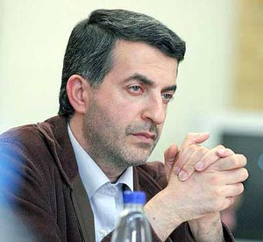
اسفندیار رحیم مشایی
ازشهرداری‌ تهران‌ تارئیس دفتری رئیس ‌جمهور

Slide 2
رحیم مشایی
تولد آبان ماه ۱۳۳۹ در رامسر
مدرک تحصیلی مهندسی الکترونیک از دانشگاه صنعتی اصفهان
سوابق مسوولیتی:مدیرکل اجتماعی وزارت کشور، مدیر شبکه رادیو پیام، مدیر شبکه رادیو تهران، معاون اجتماعی و فرهنگی شهرداری تهران، رئیس سازمان فرهنگی هنری شهرداری تهران در زمان شهرداری دکتر احمدی نژاد. رئیس سازمان میراث فرهنگی، صنایع دستی و گردشگری
سوابق فعلی : جانشین رئیس جمهور در شورای عالی ایرانیان خارج از کشور، عضو شورای نظارت بر صدا و سیما، عضو شورای فرهنگی دولت، نماینده رئیس جمهور در شورای نظارت بر سازمان صدا و سیما، عضو کمیسیون های اقتصادی و فرهنگی دولت و در رئیس دفتر رئیس جمهور

Slide 3
ایرادهای مطرح
ادعای بازسازی مسیر حرکت امام زمان
ماجرای مصاحبه با روزنامه ترکیه ای درباره حجاب(می توانید حجابتان را بردارید)
مراسم رقص ترکیه
اظهارنظرها و اقدامات جنجالی:
اظهارات مشایی درباره دوستی با مردم اسرائیل
مراسم حاملان قرآن
ادغام سازمان حج و زیارت در سازمان زیر نظر مشایی
به تعداد انسانهای روی زمین خدا هست . خدا نمی تواند محور وحدت باشد
خدا در آفرینش انسان به خودش بدهکار است ( انسان به خدا بدهکار نیست)
دوره آن که کسی بخواهد دینی را بر دنیا حاکم کند گذشته است دنیای امروز گوش هایش بیشتر از همیشه تاریخ باز است که زیباترین پیام ها را بشنود.
زیر سوال بردن مدیریت انبیا (دی 1388)
خدا میلیاردها آدم خلق کند (آنوقت) 200تا بوعلی سینا از توی آنها دربیاید هنر نیست.
معاون اولی مشایی

Slide 4
ماجرای مصاحبه با روزنامه ترکیه ای درباره حجاب
اولین اظهارنظر جنجالی مشایی انتشار مصاحبه وی با روزنامه صباح چاپ ترکیه بود که بر اساس گزارش رسانه ها مشایی در این مصاحبه در پاسخ به «الیف کوربا» خبرنگار زن روزنامه صباح که «آیا می توانم روسری ام را بردارم؟» گفته است: «بله! این جا ایران آزاد است.» مشایی در ادامه گفته بود: «در ایران استفاده از حجاب بدون اجبار است و هیچ فشاری از طرف حکومت در استفاده از حجاب اعمال نمی شود. این یک انتخاب کاملا شخصی است. اگر شما در ایران از روسری و حجاب استفاده نکنید هیچ مقام دولتی به شما تذکری نخواهد داد.

Slide 5
ادعای بازسازی مسیر حرکت امام زمان
یکی از جنجالی ترین اظهارنظرها در زمان ریاست مشایی در سازمان فرهنگی، هنری شهرداری تهران که هیچ گاه نه تایید شد و نه تکذیب مربوط به انتشار نقشه ای بود که گفته می شد با موضوعیت مسیر حرکت امام زمان(عج) تهیه شده است... در آن زمان بسیاری از سایت ها این خبر را منتشر کردند که بر اساس طرح شهرداری، مسیر حرکت امام زمان(عج) پژوهش و شناسایی شده و شهرداری تهران بر اساس آن قصد دارد به بازسازی و نوسازی این مسیر به عنوان یک تکلیف شرعی بپردازد. گفته می شد این نقشه در شمارگان بسیار گسترده چاپ شد ولی یکی از مسئولان کشور با آگاهی از تبعات این موضوع از توزیع آن جلوگیری کرد...»

Slide 6
مراسم رقص ترکیه
در ۷ دی ماه ۱۳۸۵ فیلمی از مراسم افتتاحیه نمایشگاه گردشگری کشورهای عضو سازمان کنفرانس اسلامی در استانبول ترکیه که با رقص و آواز زنان همراه بود منتشر شد. البته این مراسم مربوط به ۴ آذر سال ۸۴ بود و این فیلم با ۱۳ ماه تاخیر توسط یک سایت اینترنتی داخلی منتشر شده بود. این فیلم که یک ساعت و ۵ دقیقه و ۲۶ ثانیه است پس از آغاز مراسم رقص زنان آغاز می شود و تا دقیقه ۱۳ و ۳۰ ثانیه ۳ رقص جداگانه برگزار می شود که بر اساس این فیلم در تمام این صحنه ها رحیم مشایی نیز حضور داشت.

Slide 7
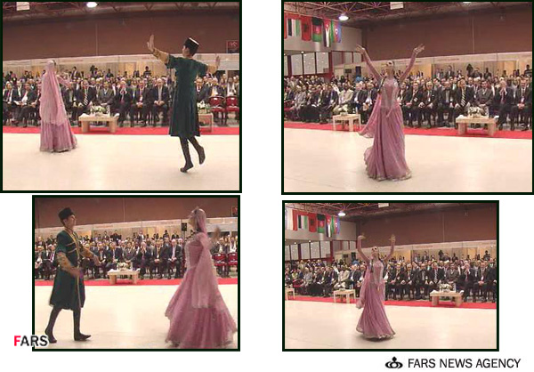
مراسم رقص ترکیه

Slide 8
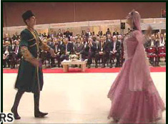
مراسم ترکیه

Slide 9
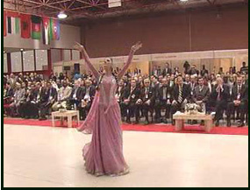

Slide 10
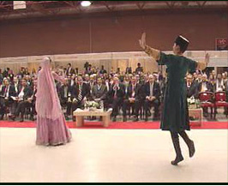

Slide 11
اظهار نظر رسانه ها
روزنامه کیهان سفر هوشنگ امیر احمدی ( که وی را دلال رابطه ایران و آمریکا عنوان می کرد) به ایران را براساس زمینه سازی های مشایی عنوان کرد البته مشایی این خبر کیهان را تکذیب و حتی علیه این روزنامه شکایت کرد.
روزنامه مردمسالاری نیز نوشت: مشایی که زمانی گفته بود در زمان دولت نهم آن قدر هتل ۵ستاره می سازیم که کسی نتواند آن را بشمارد در طول این ۴سال هیچ گاه نتوانست از افزایش بی سابقه بودجه سالانه سازمان گردشگری که بی تردید حاصل ارتباط نزدیک او با احمدی نژاد بود برای رفع مشکلات حوزه گردشگری کشور بهره ببرد

Slide 12
سایت شیعه آنلاین مدعی شد:« یکی از معاونان سابق اسفندیار رحیم مشایی رئیس سازمان گردشگری ومیراث فرهنگی طی اظهاراتی اعلام کرد که آقای مشایی ادعا می کند برخی از عزل ونصب های اداری را به دستور مستقیم امام زمان(عج) انجام می دهد».

Slide 13
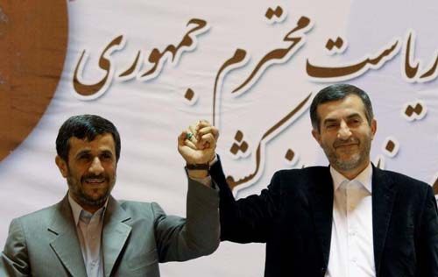

Slide 14
اظهارات مشایی درباره دوستی با مردم اسرائیل
وی از ۲۹ تیرماه سال ۸۷ سلسله اظهارنظرهای جنجال انگیزی را در دوستی با ساکنان غاصب سرزمین های اشغالی یا به گفته خود وی مردم اسرائیل آغاز کرد.
مشایی در ۲۰ مرداد ماه سال گذشته برای «هزارمین بار» بر دوستی با مردم اسرائیل تاکید کرد.

Slide 15
مراسم حاملان قرآن
در دومین همایش فرصت های سرمایه گذاری در صنعت گردشگری ایران در آبان ماه ۱۳۸۷ هنگام شروع مراسم و قبل از تلاوت قرآن ۱۲خانم با لباس محلی دف زنان به همراه یکی از خوانندگان کرد کشور روی سن آمده و در حالی که قرآن را در سینی گذاشته بودند با حالات ریتمیک آن را به قاری تحویل داده و سن را ترک کردند و سپس قاری مراسم، کریم منصوری شروع به تلاوت قرآن کرد. پس از پایان تلاوت قرآن دوباره این افراد به همان صورت روی سن آمدند و در حالی که دف می زدند قرآن را تحویل گرفته و سن را ترک کردند.

Slide 16
زیر سوال بردن مدیریت انبیا
پانزدهمین جشنواره تحقیقاتی علوم پزشکی رازی (یکشنبه 20دی88)
بروید زندگی نوح را پیدا کنید ، مدیریت نکرده ،950 سال بوده اما مدیریت جامع نکرده است ، نتوانسته عدالت را برقرار کند.
پیامبران نتوانستند عدالت را برقرار کنند.
پیامبر اسلام هم فصل جدیدی است که باید دید ایشان چقدر مدیریت کرده است؟ اما اگر اینها مدیریت می کردند ، عدالت را برقرار می کردند.
خبرگزاری فارس

Slide 17
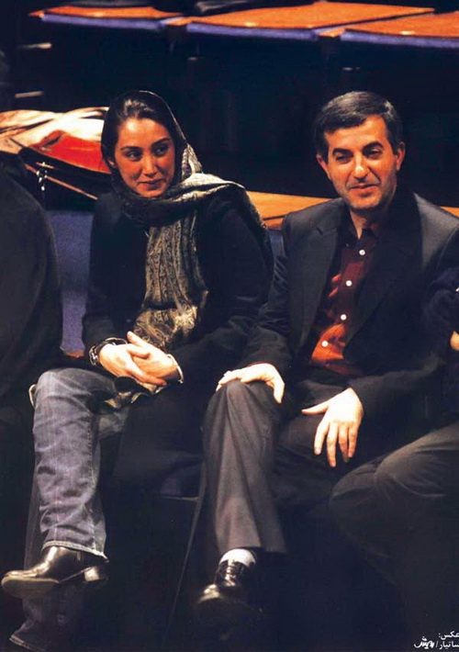
عکس با هدیه تهرانی

Slide 18
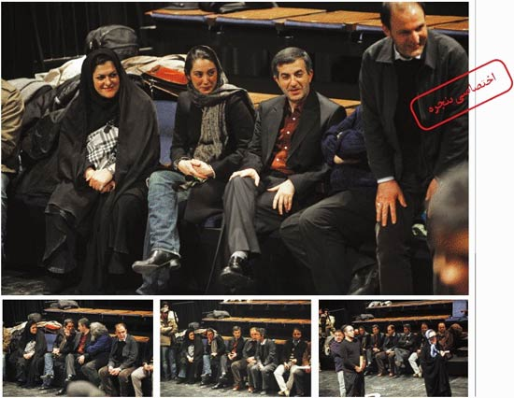
پس از تکذیب همجواری با هدیه تهرانی نشریه پنجره عکس اختصاصی مشایی کنار هدیه را چاپ کرد

Slide 19
دیدار مهتاب کرامتی و مهناز افشار با مشایی در دفتر کار وی (به طور جداگانه) – دی 1388

Slide 20
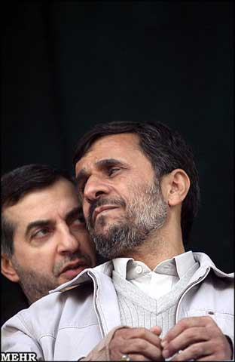
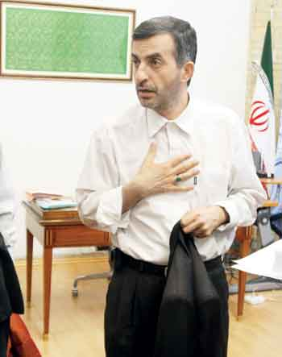

Slide 21
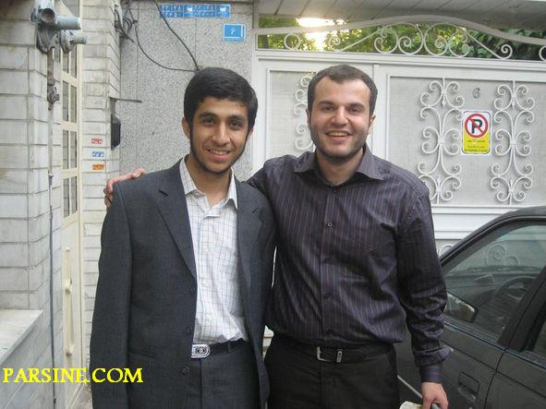
رضا رحیم مشایی به همراه فرزند رئیس جمهور

